Slide 1
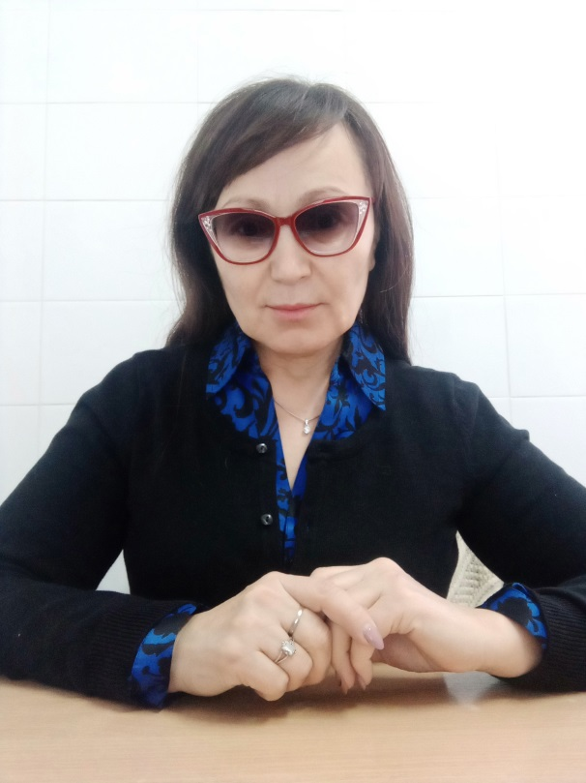
Из опыта работы
педагога-психолога
Батышевой Алмагуль Кайрбековны
с детьми с аутизмом
Мы просто другие,
Мы живем на другой глубине.
Мы просто такие –
Неизвестно, по чьей вине.
Нам себя уже не изменить
И такими, как вы, не стать.
Так попробуйте рядом быть,
Попытайтесь нас просто понять.

Slide 2
При составлении программы мы исходим из возможностей ребенка, а не из того, чем он может овладеть, «определяя зону ближайшего развития» ребенка и ставим соответствующие цели и задачи обучения.
Для детей с трудностями в обучении коррекционная программа должна быть нацелена, прежде всего, на то чтобы максимально полно адаптировать к жизни в обществе, семье, к обучению.

Slide 3
Главная моя цель и задача:
Вовлечь ребенка в индивидуальную и совместную деятельность.
Применяю самые разнообразные формы взаимодествия , обогащая его эмоциональный и интеллектуальныйопыт.
Ведущее направление – развитие навыков социального взаимодествия.

Slide 4
Взаимодествие «Кабинета психолого – педагогической коррекции №4, село Зеренда» с участниками образовательного процесса
Родитель
Учитель - дефектолог
Ребенок
Инструктор ЛФК
Социальныйпедагог
Учитель - логопед
Педагог - психолог

Slide 5
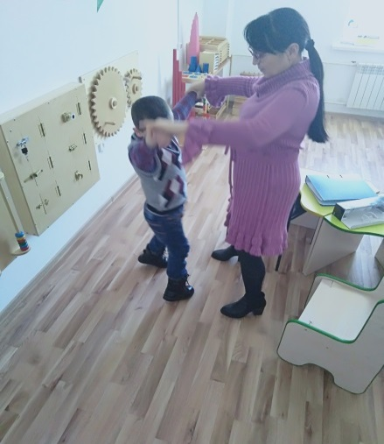
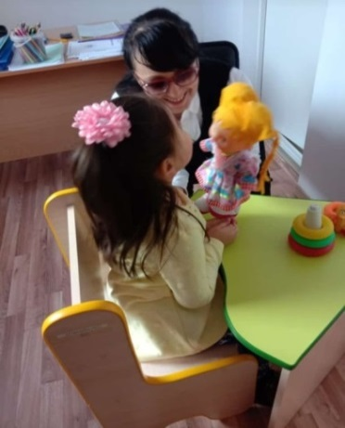
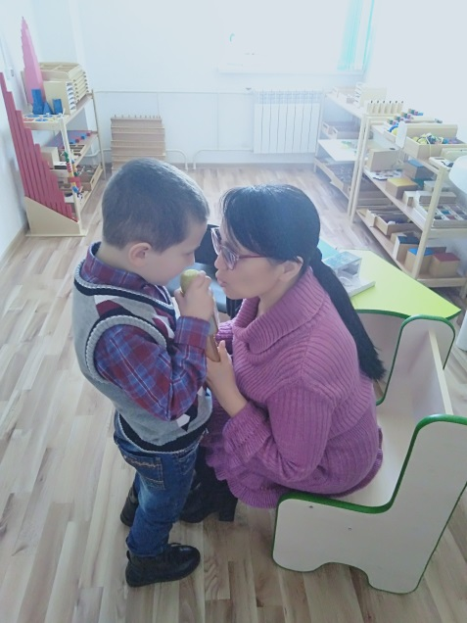
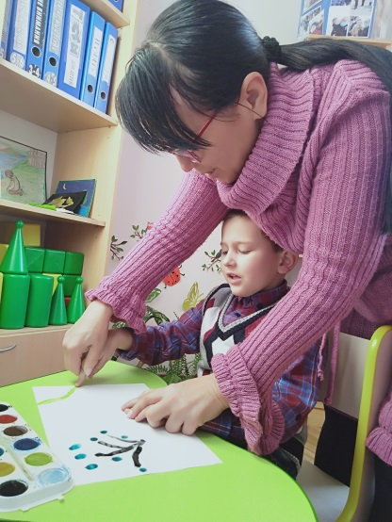
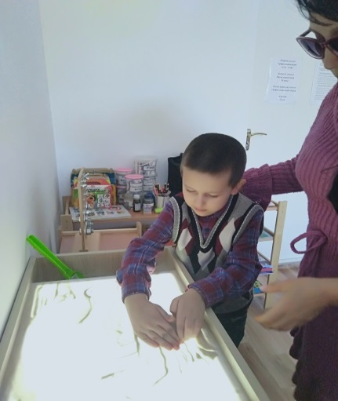
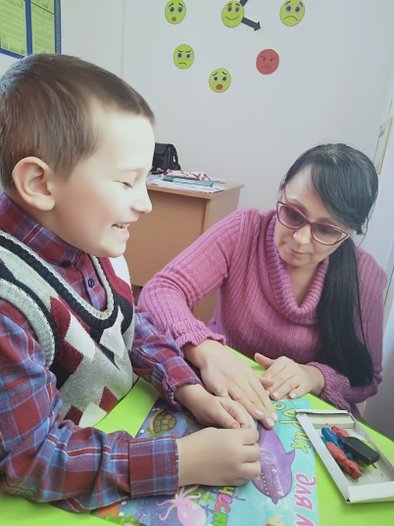
СПОСОБЫ РАБОТЫ С ДЕТЬМИ-АУТИСТАМИ Арт-терапия
театр
танцы
живопись
музыка
пескотерапия
занятия с глиной

Slide 6
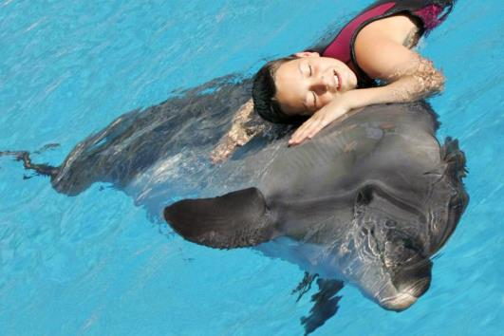
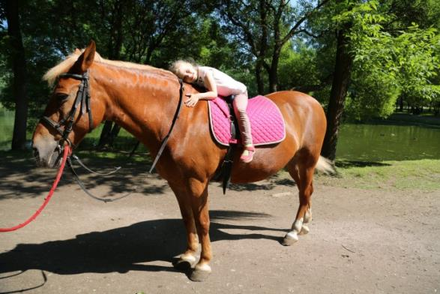
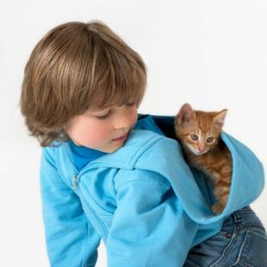
Анималотерапия
дельфинотерапия
иппотерапия
пет-терапия

Slide 7
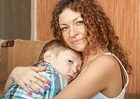
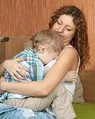
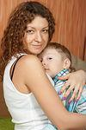
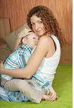
Холдинг-терапия
Ребенок должен сидеть у матери на коленях так, чтобы у нее была возможность посмотреть ему в глаза. Не ослабляя объятий, несмотря на сопротивление ребенка, мать говорит о своих чувствах и своей любви к ребенку и о том, как она хочет преодолеть ту или иную проблему.

Slide 8
Каждое направление реализуется в использовании:
Одним из направлений работы по социализации аутичных детей, является работа с пиктограммами (карточками) (PECS) как альтернативной системой коммуникации.
Данный способ коммуникации имеет преимущества в использовании:
PECS – это программа, которая позволяет быстро приобрести базисные функциональные навыки коммуникации.
С помощью PECS можно быстрее обучить ребенка проявлять инициативу и спонтанно произносить слова, чем с помощью обучения наименований предметов, вокальной имитации или усиления взгляда.
С помощью PECS общение для ребенка с окружающими людьми становится более доступным и, таким образом, становится возможным обобщение приобретенных вербальных навыков.
В работе по программе (PECS) можно сочетать различные элементы, способы, формы работы и параллельно можно использовать систему карточек, где также идет обучение навыкам коммуникации не только аутичных, но и не речевых детей с другими диагнозами. (показ карточек (PECS) ).

Slide 9
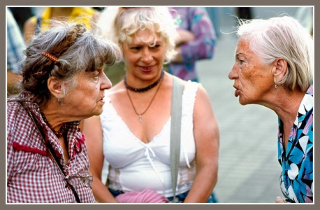
Карточки используют как символические изображения, изображающие слова. Карточки относятся к невербальным средствам общения и могут использоваться в следующих качествах: - как средство временного общения, когда ребенок в перспективе может овладеть звуковой речью . В этом случае задача взрослого сохранить у ребенка мотивацию и желание общаться; - как средство постоянного общения для ребенка, неспособного говорить в будущем. Руководство по обучению ребенка использованию карточек (PECS) составлено в связи с возрастающим интересом к обучению по системе альтернативной коммуникации с помощью карточек (PECS) . Карточки (PECS) это целая система обучения коммуникации, когда ребенка с социальными нарушениями учат выбирать и давать изображение желаемого объекта или действия. Система состоит из нескольких этапов, во время которых ребенка учат как вступить в коммуникацию, как быть настойчивым в общении, как выбрать нужное изображении, как составить предложение, как ответить на вопрос и как комментировать – и все это с помощью картинок. Родители и педагоги сами могут освоить и использовать эту систему дома.

Slide 10
Считаю, что настоящий педагог-психолог всегда найдет нестандартный ответ на любой вопрос, сумеет по особому подойти к ребенку, поможет ему сформировать позитивные качества самооценки личности. Вот чего бы я хотела достигнуть в будущем.

